Slide 1
毕业论文答辩
基于ESP32-S3R8与LVGL的
低功耗触控智能手表系统设计与实现
面向资源受限 MCU 的图形交互、多媒体、云端协同与低功耗综合实现
≈25fps
<50ms
OTA
双休眠
视频播放
触控响应
升级维护
低功耗
MJPEG连续帧显示
手势与点击跟手
本地与云端双路径
Light/Deep Sleep
ESP32-S3R8 · ST7789P3 · CST816T · SD3078 · LVGL · FreeRTOS · OneNET

Slide 2
01 研究背景
BACKGROUND
研究目标：在 MCU 平台上兼顾流畅交互、多媒体能力与功耗可控
高性能智能手表与低成本嵌入式方案之间存在明显工程空档。
问题场景
课题切入点
答辩关注
传统低功耗手环界面和多媒体能力有限；高端智能手表性能强但硬件成本与系统复杂度高。
以 ESP32-S3R8 为主控，利用双核处理、外部存储、LVGL图形框架和FreeRTOS调度完成系统级整合。
不只展示功能堆叠，而是说明硬件资源、软件任务、消息队列和功耗策略如何协同。
低成本
图形界面
多媒体
云端维护
低功耗
ESP32-S3R8低功耗触控智能手表系统设计与实现 · 01
01

Slide 3
02 需求与指标
TARGETS
核心指标围绕显示、触控、功耗、通信和可维护性展开
指标设定直接对应智能手表的日常穿戴场景和嵌入式资源边界。
25fps
<50ms
120s
3s
OTA
显示播放
触控响应
空闲进入
按键进入
维护
MJPEG视频平均帧率
点击/滑动事件响应
自动 Light Sleep
长按 Deep Sleep
云端/本地升级
时间与环境
RTC守时、NTP校时、HTTP天气获取
图形与交互
LVGL多页面、手势切换、快捷面板、键盘输入
多媒体存储
SD卡图片、TXT小说、MJPEG视频流读取
云端协同
WiFi管理、MQTT/OneNET接入、远程OTA
功耗管理
背光调节、WiFi按需启停、分级休眠唤醒
ESP32-S3R8低功耗触控智能手表系统设计与实现 · 02
02

Slide 4
03 总体方案
SYSTEM
硬件以 ESP32-S3R8 为中心，围绕显示、存储、时间、电源和网络扩展
系统选型强调可实现性：不用高端应用处理器，也能完成较完整的穿戴终端功能。
1.83英寸触控屏
ST7789P3 + CST816T
SD3078 RTC
断电守时与时间同步
ESP32-S3R8
双核240MHz / 8MB PSRAM
SPI / I2C / GPIO / DMA / WiFi
Micro SD / W25Q128
图片、视频、小说与固件
电源与唤醒
锂电池、LDO、按键/触摸
设计原则
芯片级最小系统提升布局自由度；外设接口按功能隔离；数据密集任务依托外部存储和异步调度。
ESP32-S3R8低功耗触控智能手表系统设计与实现 · 03
03

Slide 5
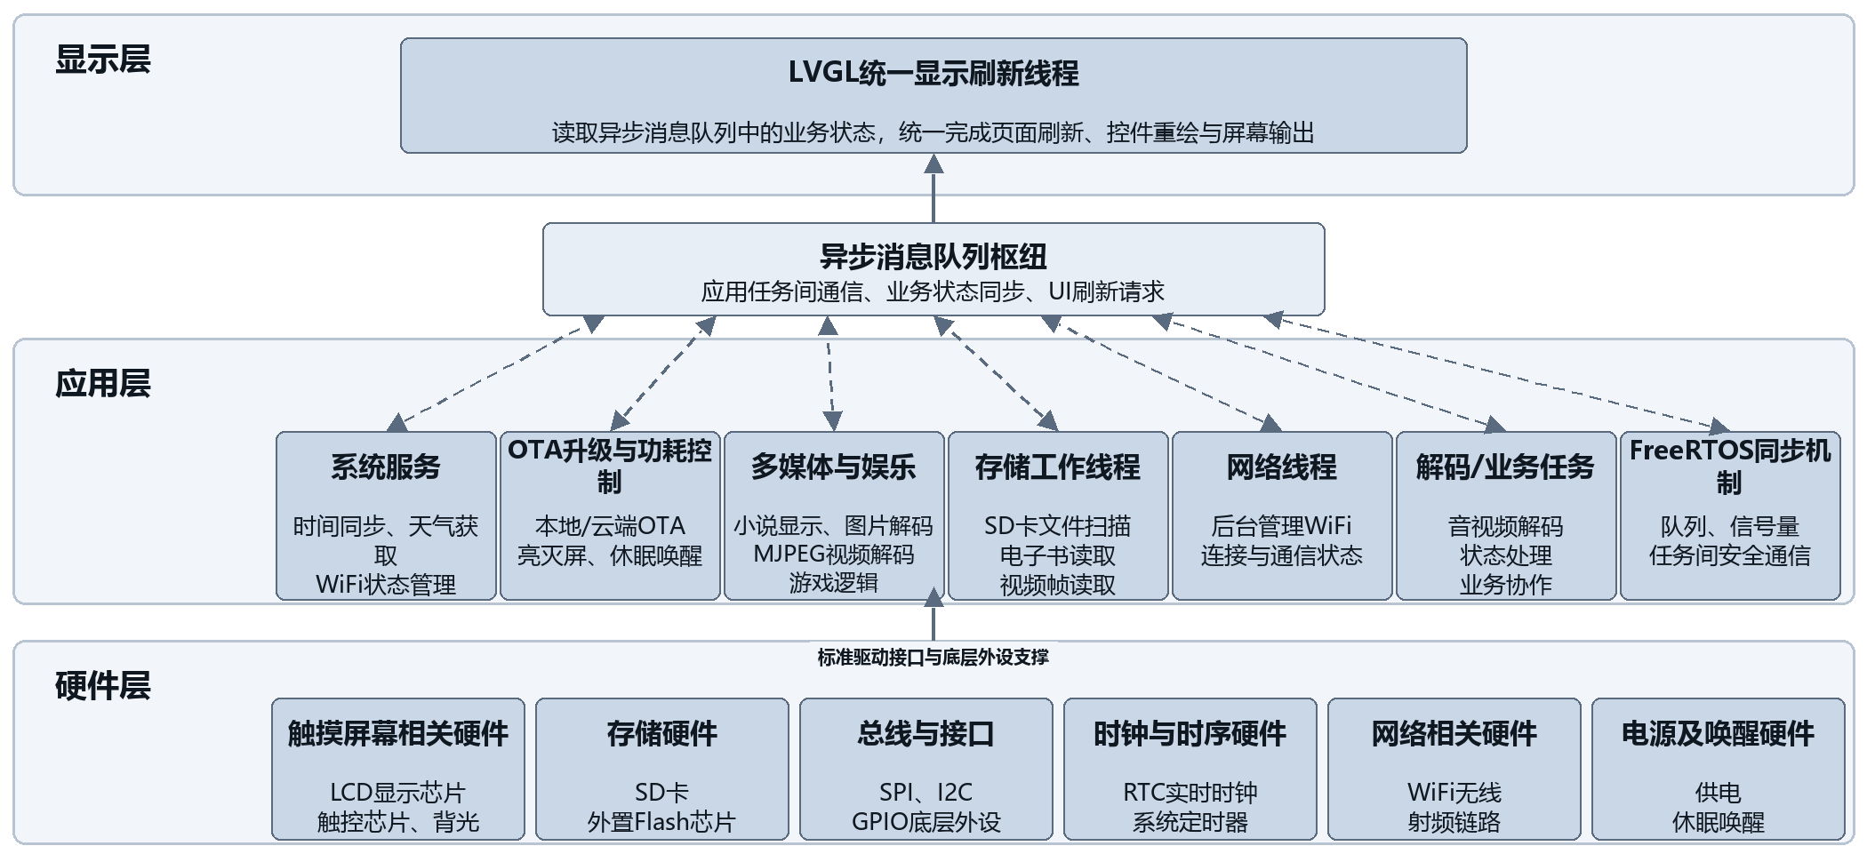
04 软件架构
ARCHITECTURE
应用任务通过消息队列上报状态，显示线程只负责统一刷新输出
这一设计避免网络、存储和视频解码直接阻塞 LVGL 交互。
ESP32-S3R8低功耗触控智能手表系统设计与实现 · 04
04

Slide 6
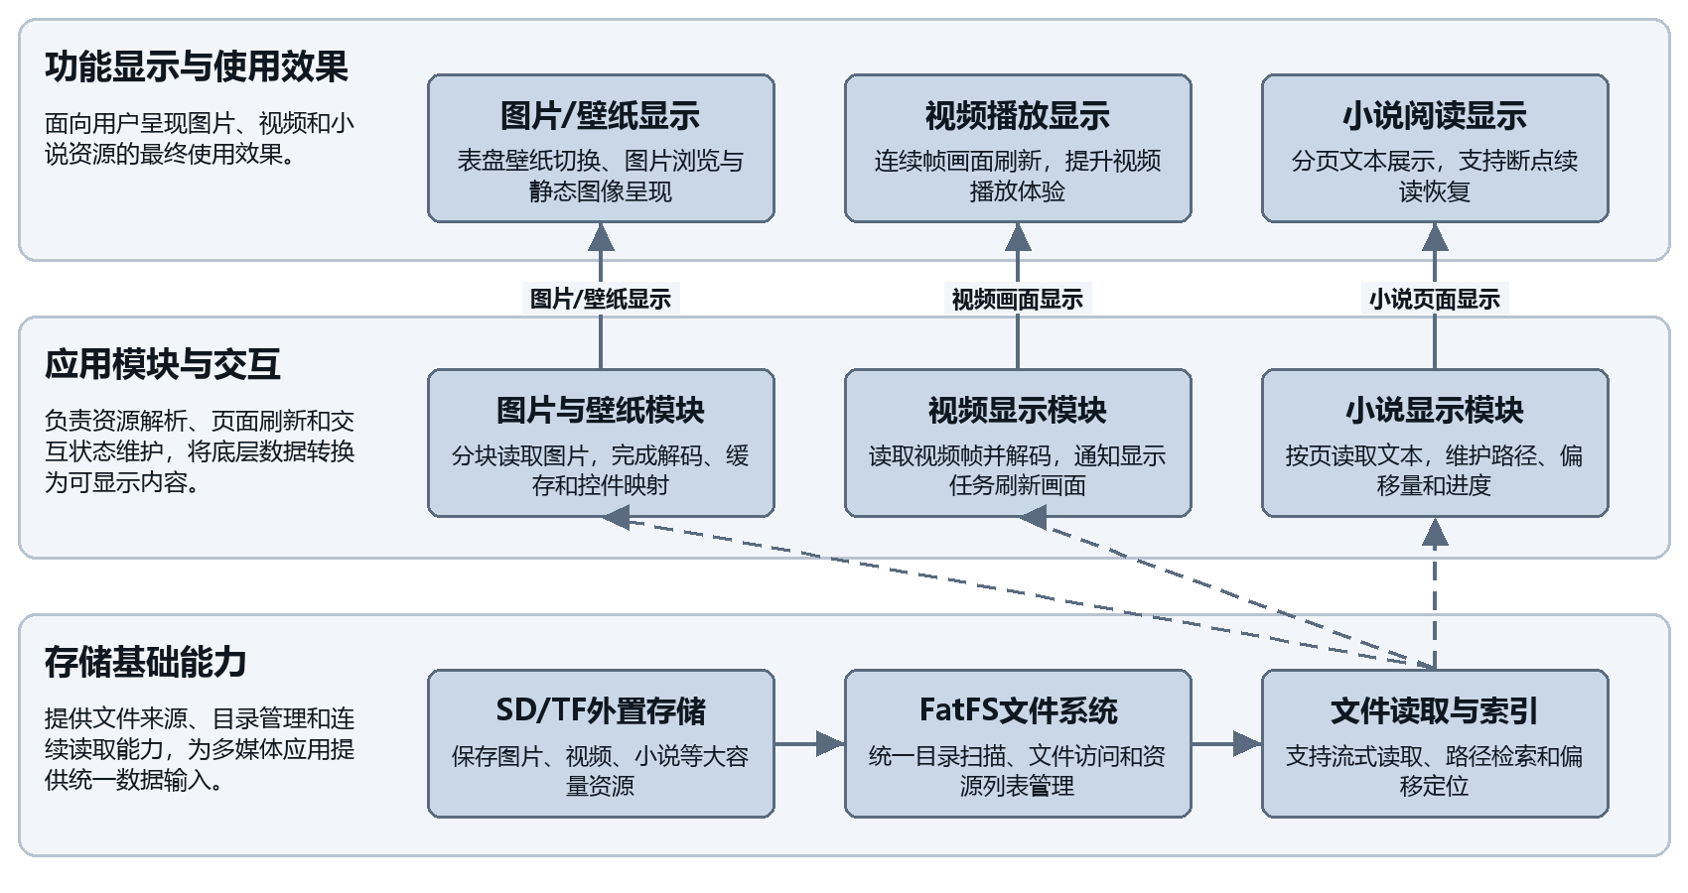
05 多媒体
MULTIMEDIA
SD卡资源统一按“选择、解析、读取、刷新”处理
图片、视频和小说不直接共享显示逻辑，而是通过不同应用模块转成显示请求。
图片/壁纸
分块读取，降低一次性内存占用，适配表盘背景和图片浏览。
MJPEG视频
通过帧缓冲与异步刷新保证约25fps连续播放。
TXT阅读
按页读取文本，保存路径和偏移量，实现断点续读。
ESP32-S3R8低功耗触控智能手表系统设计与实现 · 05
05

Slide 7
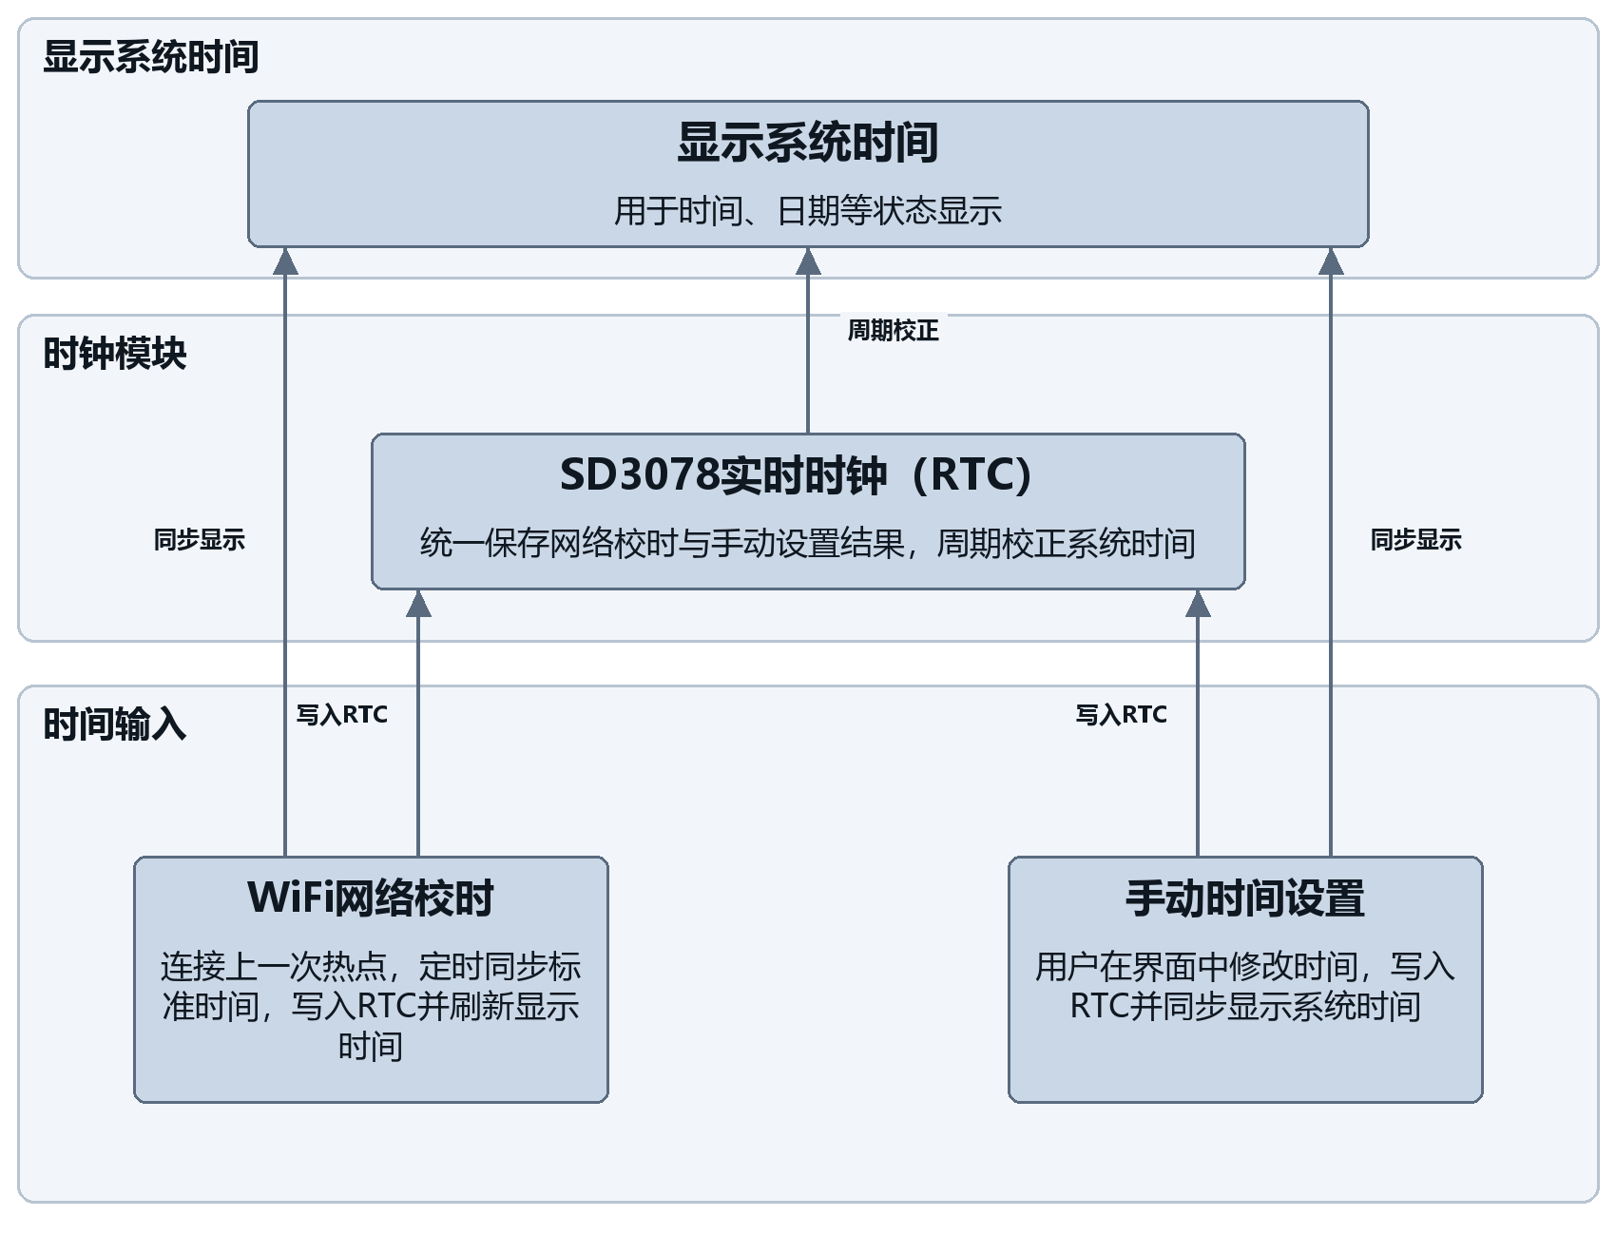
06 时间与联网
TIME & NETWORK
网络校时、手动设置和RTC守时共同形成统一时间源
联网功能进一步支撑天气获取、OneNET通信和OTA维护。
时间一致性
NTP成功后回写SD3078；离线时由RTC维持本地时间。
网络服务
WiFi连接后获取天气、同步时间，并维护云端通信状态。
云端协同
MQTT/OneNET为属性上报与远程升级通知提供通道。
ESP32-S3R8低功耗触控智能手表系统设计与实现 · 06
06

Slide 8
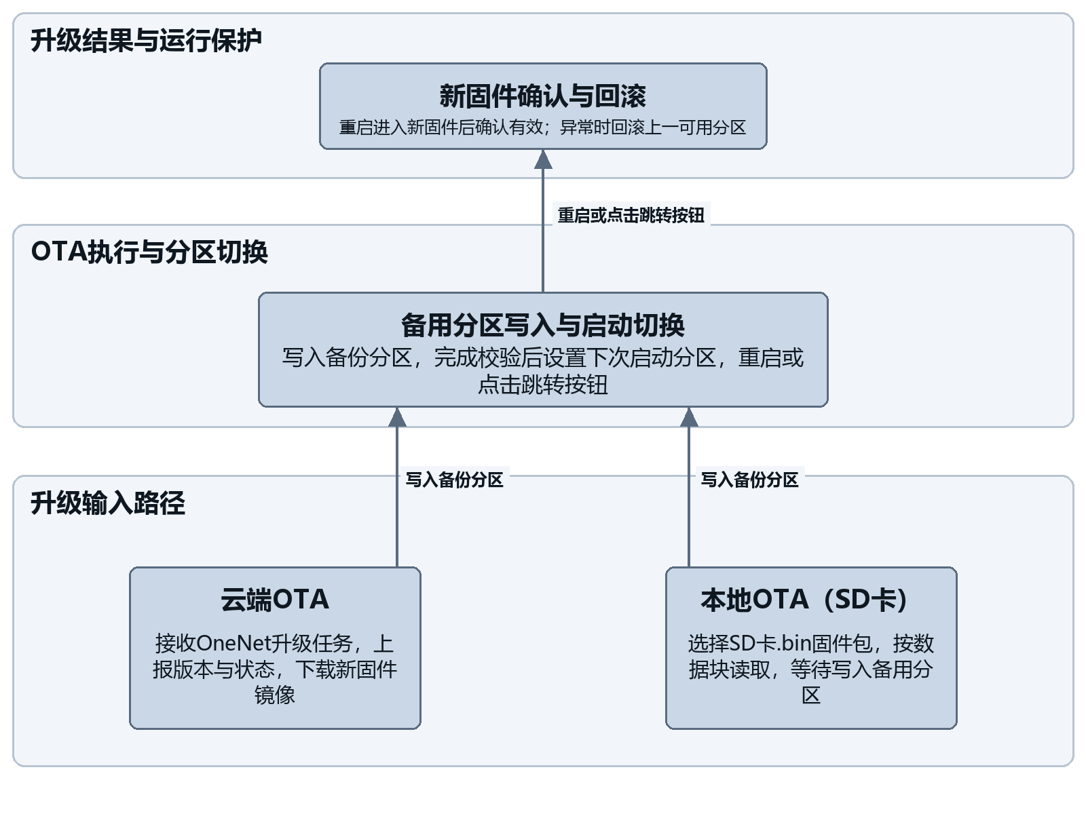
07 OTA维护
MAINTENANCE
双路径OTA降低维护成本，备份分区控制升级风险
升级链路的重点不是下载本身，而是写入、校验、切换和失败保护。
双入口
OneNET云端升级 + SD卡本地升级
备份分区
新固件写入非当前运行分区
失败保护
校验不通过保持原固件可用
ESP32-S3R8低功耗触控智能手表系统设计与实现 · 07
07

Slide 9
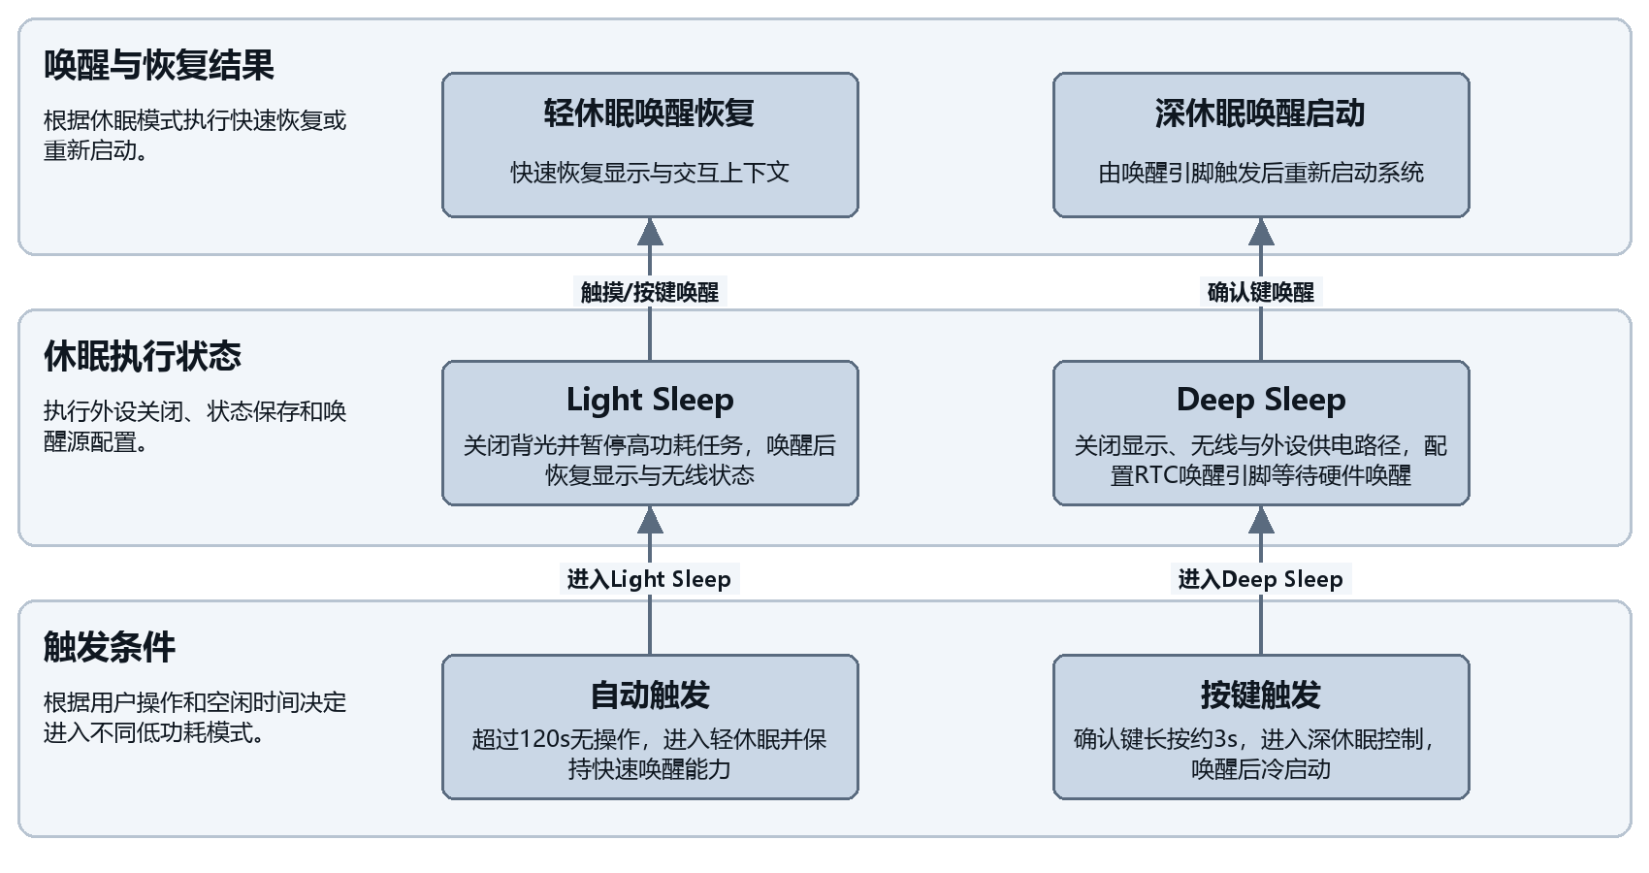
08 低功耗
POWER
双级休眠把短时空闲和长时间收纳分开处理
Light Sleep强调快速恢复，Deep Sleep强调防误触与更低静态功耗。
亮屏电流随背光亮度升高近似线性增长
0.163A
0.058A
10%
100%
Light Sleep
Deep Sleep
约120秒无操作进入；保留触摸/按键唤醒能力。
长按确认键约3秒进入；仅保留必要物理唤醒。
0.058A
0.163A
低亮度运行
高亮度运行
10%亮度 WiFi关闭
100%亮度 WiFi关闭
ESP32-S3R8低功耗触控智能手表系统设计与实现 · 08
08

Slide 10
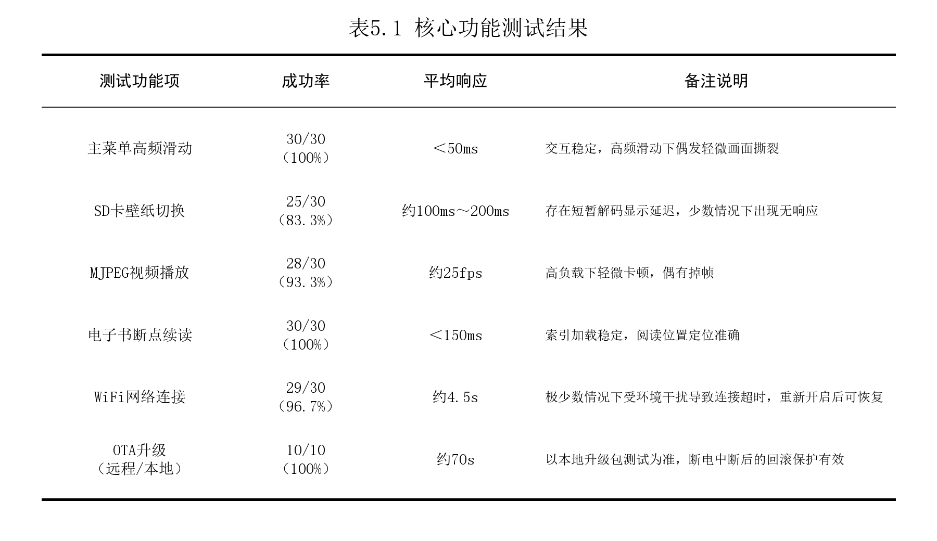
09 测试验证
RESULTS
测试验证：功能基本达标，高负载暴露读取与刷新瓶颈
测试重点覆盖交互、多媒体、联网和OTA维护流程。
主菜单滑动
100%
SD壁纸切换
83%
MJPEG播放
93%
电子书续读
100%
WiFi连接
97%
OTA升级
100%
结论
稳定功能集中在交互、阅读和OTA；延迟主要来自大图解码、SD卡读取和高负载视频刷新。
ESP32-S3R8低功耗触控智能手表系统设计与实现 · 09
09

Slide 11
10 特色与创新
HIGHLIGHTS
本设计的重点是把多个资源受限模块组织成可运行的完整穿戴系统
工程贡献体现在软硬件全链路整合，而不是单个外设驱动。
芯片级最小系统
异步显示架构
直接使用ESP32-S3R8芯片级方案，提升集成度与空间布局自由度。
业务层与显示层通过消息队列解耦，降低UI阻塞风险。
多媒体流式处理
双路径OTA维护
SD卡资源按需读取，支撑图片、小说和MJPEG视频播放。
云端与本地升级并存，结合备份分区和校验机制。
分级低功耗策略
空闲轻休眠与按键深休眠对应不同穿戴场景。
ESP32-S3R8低功耗触控智能手表系统设计与实现 · 10
10

Slide 12
11 不足与展望
ROADMAP
下一步优化集中在多媒体并发、电源拓扑和结构集成
目前系统已完成验证，但距离工程化产品仍需进一步压缩功耗、体积和高负载卡顿。
01
多媒体性能
优化SD卡读取缓存、视频帧调度和大图解码流程，降低高负载卡顿。
02
电源拓扑
引入更细粒度外设断电控制，进一步拉开亮屏、轻休眠和深休眠功耗差距。
03
工业结构
优化PCB与屏幕错位贴合，压缩厚度并提升整机装配可靠性。
04
软件健壮性
完善弱网重连、OTA异常恢复、长时间运行内存监控与日志记录。
ESP32-S3R8低功耗触控智能手表系统设计与实现 · 11
11

Slide 13
总结
系统完成了从硬件最小系统、底层驱动、图形交互、多媒体、联网到OTA维护的完整闭环。
在ESP32-S3R8资源受限条件下，本课题验证了轻量级智能手表的可行实现路径：以FreeRTOS进行任务划分，以LVGL统一显示刷新，以外部存储和云端维护扩展系统能力，并通过分级休眠控制续航。
谢谢各位老师，恳请批评指正

